Slide 1

VMware NSX: Instalación, configuración y gestión

Slide 2
TEMA III – REDES CON SWITCH LOGICO

Slide 3
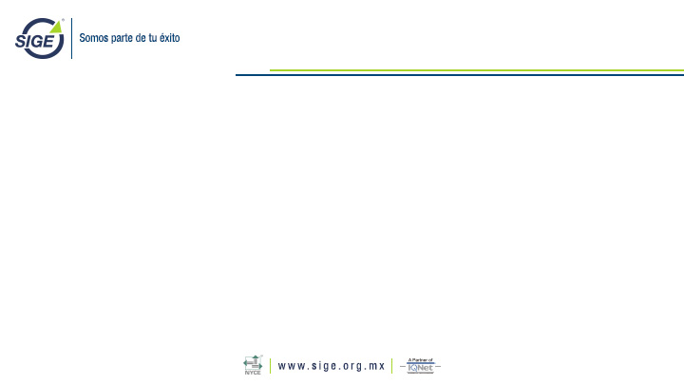
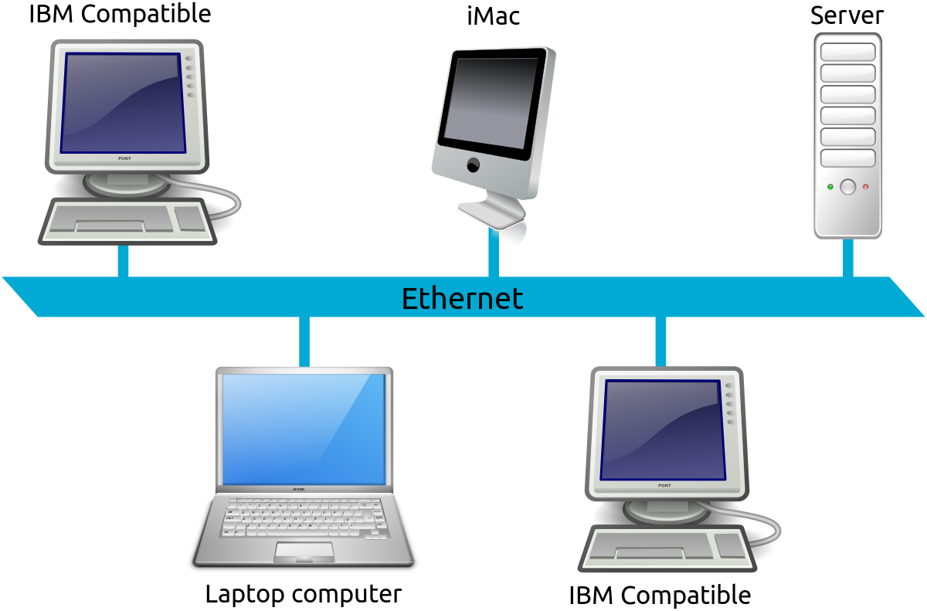
Fundamentos de Ethernet
Ethernet no es una tecnología sino una familia de tecnologías LAN que se pueden entender mejor utilizando el modelo de referencia OSI. Todas las LAN deben afrontar el tema básico de cómo denominar a las estaciones individuales (nodos). Las especificaciones de Ethernet admiten diferentes medios, anchos de banda y demás variaciones de la Capa 1 y 2. Sin embargo, el formato de trama básico y el esquema de direccionamiento es igual para todas las variedades de Ethernet. Para que varias estaciones accedan a los medios físicos y a otros dispositivos de networking, se han inventado diversas estrategias para el control de acceso a los medios. La idea original de Ethernet nació del problema de permitir que dos o más host utilizaran el mismo medio y evitar que las señales interfirieran entre sí.

Slide 4
Fundamentos de Ethernet
Ethernet puede partir desde una antigua NIC de 10 Mbps de cable coaxial de un PC, subir a un enlace de fibra de Ethernet de 10 Gbps y terminar en una NIC de 100 Mbps. Siempre que permanezca en redes de Ethernet, el paquete no cambia. Por este motivo, se considera que Ethernet es muy escalable. El ancho de banda de la red podría aumentarse muchas veces sin cambiar la tecnología base de Ethernet.
Ethernet no es una tecnología para networking , sino una familia de tecnologías para networking que incluye Legacy, Fast Ethernet y Gigabit Ethernet. Las velocidades de Ethernet pueden ser de 10, 100, 1000 ó 10000 Mbps.

Slide 5
Fundamentos de Ethernet
El formato básico de la trama y las subcapas del IEEE de las Capas OSI 1 y 2 siguen siendo los mismos para todas las formas de Ethernet. Cuando es necesario expandir Ethernet para agregar un nuevo medio o capacidad, el IEEE publica un nuevo suplemento del estándar 802.3. Los nuevos suplementos reciben una designación de una o dos letras, como por ejemplo: 802.3u. También se asigna una descripción abreviada (identificador) al suplemento. La descripción abreviada consta de:
Un número que indica el número de Mbps que se transmiten.
La palabra "base", que indica que se utiliza la señalización banda base.
Una o más letras del alfabeto que indican el tipo de medio utilizado (F = cable de fibra óptica, T = par trenzado de cobre no blindado).

Slide 6
Fundamentos de Ethernet
10Base-F: 10 Mbps, banda base, cable de fibra óptica. Longitud máxima del segmento 2000 metros.
100Base-T4: Fast Ethernet a 100 Mbps, banda base, que utiliza par trenzado de 4 pares de categoría 3, 4 o 5. Distancia máxima 100 m.
100Base-TX: Fast Ethernet a 100 Mbps, banda base, utiliza par trenzado de 2 pares de categoría 5. Distancia máxima 100 m.
100Base-FX: Fast Ethernet a 100 Mbps que utiliza fibra óptica. Longitud máxima del segmento 2000 metros.
10GBaseT: Conexiones de 10 Gbit por segundo (10.000 Mbps) con una longitud máxima entre hubs o repetidores (segmento) de 100 m.

Slide 7

Fundamentos de Ethernet
Los estándares de Ethernet definen los protocolos de Capa 2 y las tecnologías de Capa 1. Ethernet opera en las dos capas inferiores del modelo OSI: la capa de enlace de datos y la capa física.
La capa física abarca los aspectos físicos de la red (cables, switches, hubs, etc).
La capa de enlace de datos se encarga de desplazar los datos por el enlace físico de comunicación hasta el nodo receptor, e identifica cada computadora en la red de acuerdo con su dirección de hardware (MAC).

Slide 8
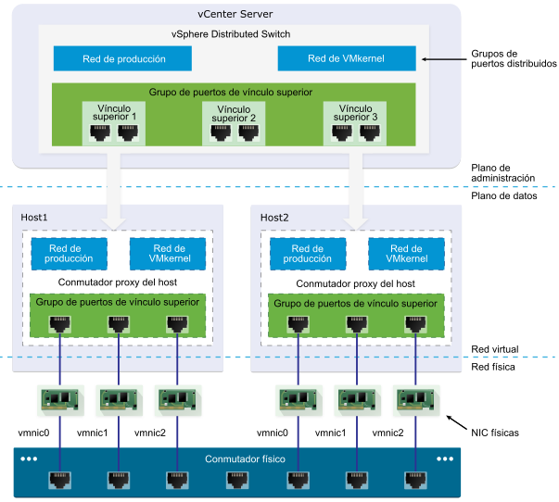
Descripción general vSphere Distributed Switch
vSphere Distributed Switch ofrece administración y supervisión centralizada de la configuración de redes de todos los hosts asociados con el conmutador. El conmutador distribuido se establece en un sistema vCenter Server y sus opciones de configuración se propagan a todos los hosts asociados con el conmutador.

Slide 9
Descripción general vSphere Distributed Switch
El conmutador de red en vSphere consta de dos secciones lógicas: el plano de datos y el plano de administración. El plano de datos implementa la conmutación, el filtrado y el etiquetado de paquetes, entre otras funciones. El plano de administración es la estructura de control que se utiliza para configurar la funcionalidad del plano de datos. vSphere Standard Switch contiene los planos de datos y de administración, y cada conmutador estándar se configura y se mantiene de forma individual.

Slide 10
Descripción general vSphere Distributed Switch
vSphere Distributed Switch separa el plano de datos del plano de administración. La funcionalidad de administración del conmutador distribuido reside en el sistema vCenter Server que permite administrar la configuración de redes del entorno en el nivel del centro de datos. El plano de datos se conserva de forma local en cada host asociado con el conmutador distribuido. La sección del plano de datos del conmutador distribuido se denomina conmutador proxy del host. La configuración de redes que se crea en vCenter Server (el plano de administración) se transmite automáticamente a todos los conmutadores proxy del host (el plano de datos).

Slide 11
Descripción general vSphere Distributed Switch
Grupo de puertos de vínculo superior
Un grupo de puertos de vínculo superior o de dvuplink se define durante la creación del conmutador distribuido, y puede tener uno o varios vínculos superiores. Un vínculo superior es una plantilla que se utiliza para configurar las conexiones físicas de los hosts y las directivas de conmutación por error y equilibrio de carga. Las NIC físicas de los hosts se asignan a los vínculos superiores en el conmutador distribuido.

Slide 12
Descripción general vSphere Distributed Switch
Grupo de puertos de vínculo superior
En el nivel del host, cada NIC física está conectada a un puerto de vínculo superior con un identificador particular. Las directivas de conmutación por error y equilibrio de carga se establecen a través de los vínculos superiores y se propagan automáticamente a los conmutadores proxy del plano de datos. De esta forma, es posible aplicar una configuración uniforme de conmutación por error y equilibrio de carga para las NIC físicas de todos los hosts asociados con el conmutador distribuido.

Slide 13
Descripción general vSphere Distributed Switch
Grupo de puertos distribuidos
Los grupos de puertos distribuidos ofrecen conectividad de red a las máquinas virtuales. Para identificar cada grupo de puertos distribuidos, se utiliza una etiqueta de red que debe ser exclusiva del centro de datos actual. Es posible configurar directivas de formación de equipos de NIC, conmutación por error, equilibrio de carga, VLAN, seguridad, catalogación de tráfico y otras directivas en los grupos de puertos. Los puertos virtuales conectados a un grupo de puertos distribuidos comparten las mismas propiedades que se configuran para el grupo de puertos distribuidos.

Slide 14
Descripción general vSphere Distributed Switch
Grupo de puertos distribuidos
Tal como ocurre con los grupos de puertos de vínculo superior, la configuración que se establece en los grupos de puertos distribuidos en vCenter Server (el plano de administración) se propaga automáticamente a todos los hosts del conmutador distribuido a través de los conmutadores proxy del host (el plano de datos). De esta forma, es posible configurar un grupo de máquinas virtuales para que compartan la misma configuración de redes si se asocian las máquinas virtuales al mismo grupo de puertos distribuidos.

Slide 15
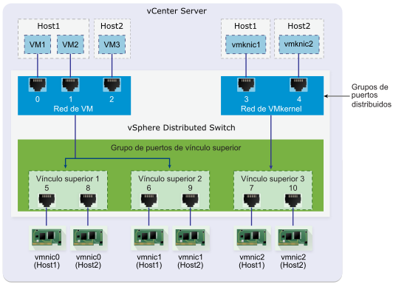
Descripción general vSphere Distributed Switch
Flujo de datos de vSphere Distributed Switch
El flujo de datos desde las máquinas virtuales y los adaptadores VMkernel hacia la red física depende de las directivas de equilibrio de carga y formación de equipos de NIC que se establecen en los grupos de puertos distribuidos. El flujo de datos también depende de la asignación de puertos en el conmutador distribuido.

Slide 16
VLAN
Las LAN virtuales (VLAN) permiten que se aísle aún más un único segmento LAN físico para que los grupos de puertos se aíslen los unos de los otros como si estuvieran en segmentos físicamente diferentes.
La configuración de VLAN en un entorno de vSphere aporta ciertos beneficios.
Integra los hosts ESXi en una topología de VLAN previa.
Aísla y protege el tráfico de red.
Reduce la congestión del tráfico de red.
vSphere admite tres modos de etiquetado de VLAN en ESXi: etiquetado de conmutador externo (EST), etiquetado de conmutador virtual (VST) y etiquetado de invitado virtual (VGT).

Slide 17
VLAN
EST: El conmutador físico ejecuta el etiquetado de VLAN. Los adaptadores de red de host se conectan para tener acceso a los puertos del conmutador físico.
VST: El conmutador virtual ejecuta el etiquetado de VLAN antes de que los paquetes salgan del host. Los adaptadores de red de host se conectan a puertos troncales del conmutador físico.
VGT: La máquina virtual ejecuta el etiquetado de VLAN. El conmutador virtual conserva las etiquetas de VLAN cuando reenvía los paquetes entre la pila de redes de máquina virtual y el conmutador externo. Los adaptadores de red de host se conectan a puertos troncales del conmutador físico.
vSphere Distributed Switch admite la modificación de VGT. Por motivos de seguridad, puede configurar un conmutador distribuido para transmitir exclusivamente los paquetes que pertenecen a VLAN específicas.

Slide 18
VLAN Privadas
Las VLAN privadas permiten resolver las limitaciones de identificador de VLAN al agregar una segmentación adicional del dominio de difusión lógico en varios subdominios de difusión más reducidos.
Una VLAN privada se identifica con el identificador de VLAN principal. Un identificador de VLAN principal puede tener varios identificadores de VLAN secundarios asociados. Las VLAN principales son Promiscuas para que los puertos de una VLAN privada puedan comunicarse con puertos configurados como la VLAN principal. Los puertos en una VLAN secundaria pueden ser Aislados y comunicarse solo con puertos promiscuos o Comunitarios y comunicarse tanto con puertos promiscuos como con otros en la misma VLAN secundaria.

Slide 19
VLAN Privadas
Para utilizar VLAN privadas entre un host y el resto de la red física, el conmutador físico conectado al host necesita ser compatible con VLAN privada y estar configurado con los identificadores de VLAN que utiliza ESXi para la funcionalidad de VLAN privada. En el caso de los conmutadores físicos que utilizan aprendizaje basado en identificador de MAC+VLAN, todos los identificadores de VLAN privados correspondientes primero deben introducirse a la base de datos VLAN del conmutador.

Slide 20
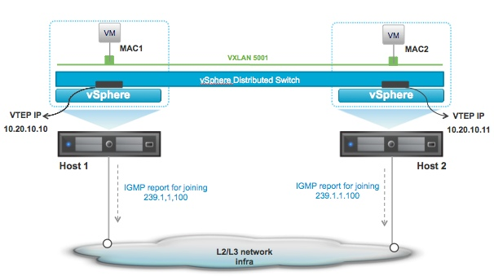
VXLAN
VXLAN es una tecnologia overlay “Ethernet-in-IP”, donde el frame Layer 2 original generado por una MV, es encapsulado en un paquete UDP y reenviado sobre una red de transporte. Esta tecnología permite extender las redes L2 a través de los limites de L3.
VXLAN tiene una serie de ventajas, que permiten que sea ideal para implementar el concepto de Software Defined Network:

Slide 21
VXLAN
La creación de segmentos VXLAN es realizada íntegramente en la capa de software, es decir en NSX.
Para esta tarea, no se requiere de ninguna intervención en la infraestructura de red física.
Un segmento VXLAN es representado por un Logical Switch.
La comunicación L2 entre máquinas virtuales en un mismo host se realiza sin salir a la red física.
La comunicación L2 entre máquinas virtuales en distintos hosts se realiza utilizando la red de transporte VXLAN como canal de comunicación.
La creación de segmentos VXLAN puede ser automatizada al integrar NSX con vRealize Automation.

Slide 22
VXLAN
VXLAN permite la implementación de servicios L2 a L7, como Firewall, NAT, VPN, Load Balancing, etc., a nivel de software a través de NSX, sin requerir intervención en la red física.
El routing entre maquinas virtuales que se encuentran en distintos segmentos de VXLAN (comunicación este-oeste) se realiza utilizando un componente conocido como Distributed Logical Router.
En ningún caso será necesario conectarse con un dispositivo L3 en la red física para el routing de este trafico.
Si ambas máquinas virtuales se encuentran en el mismo host, la comunicación se realiza sin salir a la red física.
Si las maquinas virtuales se encuentran en hosts distintos, entonces la comunicación se lleva a cabo encapsulando los frames y transmitiéndolos a través de la Red de transporte VXLAN, de manera de llegar al host que contiene la maquina virtual de destino.

Slide 23
Replicación de Vmware NSX Controller
Cuando cree una zona de transporte o un conmutador lógico, debe seleccionar un modo de replicación.
Cada host ESXi preparado para NSX se configura con un endpoint de túnel VXLAN (VTEP).
Cada endpoint de túnel VXLAN tiene una dirección IP. Estas direcciones IP pueden estar en la misma subred o en subredes diferentes.

Slide 24
Replicación de Vmware NSX Controller
Cuando dos máquinas virtuales en hosts ESXi diferentes se comunican directamente, el tráfico de encapsulación unidifusión se intercambia entre las dos direcciones IP de VTEP sin necesidad de que se produzcan inundaciones. Sin embargo, como con cualquier red de capa 2, a veces el tráfico desde una máquina virtual se debe inundar o se envía a otras máquinas virtuales que pertenecen al mismo conmutador lógico. La difusión de capa 2, la unidifusión desconocida y el tráfico multidifusión se conocen como tráfico BUM.
El tráfico BUM desde una máquina virtual en un host determinado se debe replicar a otros hosts que tengan las máquinas virtuales conectadas al mismo conmutador lógico. NSX Data Center for vSphere admite tres modos de replicación diferentes:

Slide 25
Replicación de Vmware NSX Controller
Hasta ahí todo normal, pero a veces el trafico originado por una MV necesita ser enviado a todas las otras MVs que pertenecen al mismo switch lógico, es decir, al mismo dominio de broadcast. Este es el caso del trafico BUM en Layer 2, es decir:
Broadcast
Unknown Unicast
Multicast
Para poder explicar adecuadamente como funcionan los métodos de replicación para trafico BUM, primero debemos entender que es este trafico BUM y en que casos lo podemos encontrar.

Slide 26
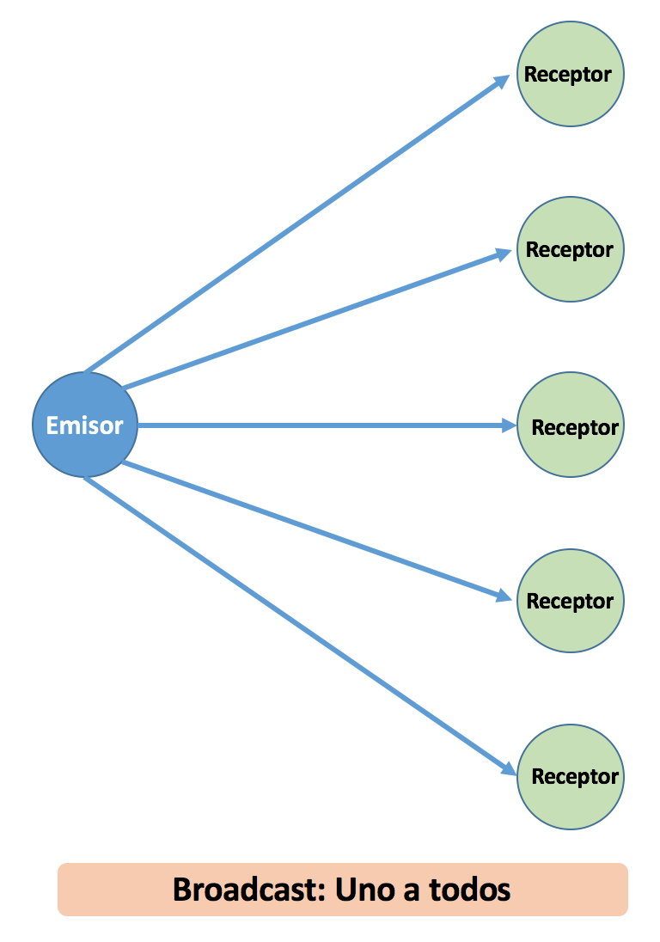
Replicación de Vmware NSX Controller
Broadcast
Partamos en primer lugar por el trafico Broadcast. Según la definición formal, Broadcast (o difusión) es una forma de transmisión donde un Emisor envía información a una multitud de Receptores de manera simultánea.
En términos prácticos, desde el punto de vista de un Switch, un trafico Broadcast es aquel enviado por un dispositivo conectado a dicho Switch, y que será dirigido a todos los demás dispositivos que se encuentren conectados al mismo Switch, y que pertenezcan al mismo dominio de Broadcast.

Slide 27
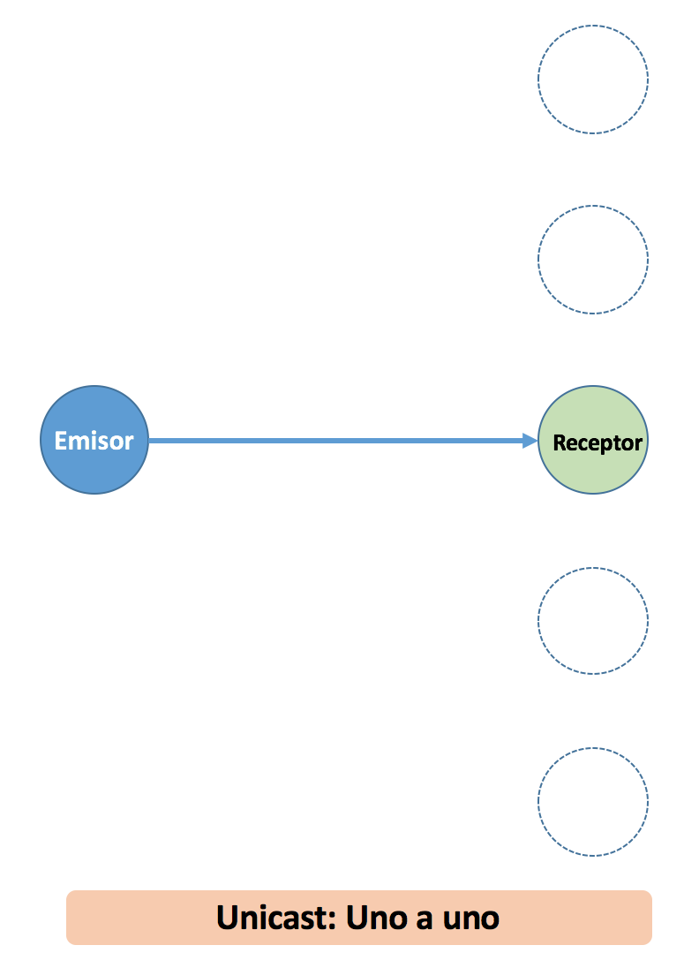
Replicación de Vmware NSX Controller
Unknow Unicast
Hablemos ahora de lo que se conoce como Unknown Unicast.
En una comunicación Unicast, tenemos una comunicación uno a uno, es decir, un único equipo emisor, enviará información a un único equipo receptor. En un trafico Unicast, el equipo que envía la información conoce la IP y MAC Address del equipo de destino, por lo que no requiere realizar un Broadcast, permitiendo enviar la información directamente de un equipo a otro.

Slide 28
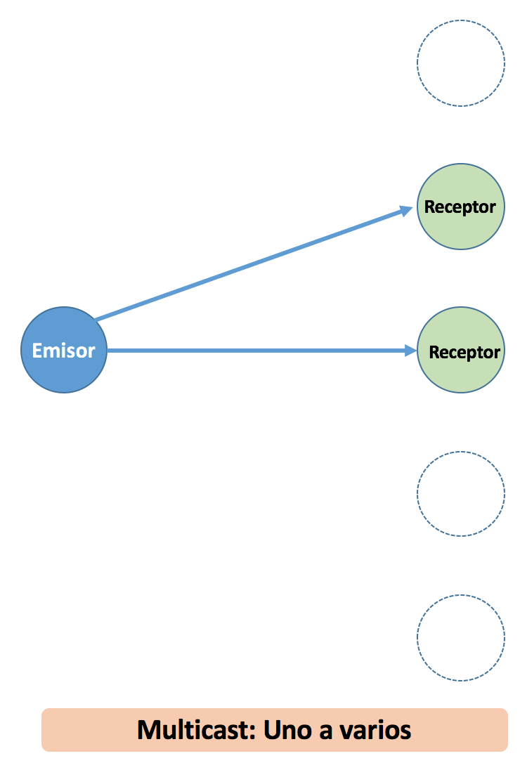
Replicación de Vmware NSX Controller
Multicast
Por ultimo, llegamos al trafico del tipo Multicast. Multicast es un método de envío de paquetes que serán recibidos por un grupo determinado de equipos, es decir, es una comunicación de uno a muchos.
Cuando el Switch sabe esta información y le llegan paquetes a la IP del grupo Multicast, este paquete es redirigido a todos los hosts que se hayan unido al grupo Multicast.

Slide 29
Replicación de Vmware NSX Controller
Modo Multicast de replicación
El modo Multicast es la forma especificada por el estándar VXLAN para manejar el trafico BUM, y eso uno de los modos soportados por NSX. Multicast probablemente es el modo de replicación más complejo en VXLAN, debido a su dependencia en ciertas configuraciones que deben ser realizadas en la infraestructura física.
Cuando se elige el modo de replicación Multicast para un Logical Switch, NSX confía en las capacidades Multicast L2 y L3 de la red física del datacenter, de manera de asegurar que el trafico BUM encapsulado por VXLAN sea enviado a todos los VTEP.

Slide 30
Replicación de Vmware NSX Controller
Modo Unicast de replicación
El modo de replicación Unicast es bastante sencillo, y no necesita ninguna configuración explicita en la red fisica para poder habilitar el trafico BUM por VXLAN. De hecho, el unico requerimiento es que la red fisica soporte MTU de 1600 bytes.
El modo Unicast representa entonces un enfoque completamente opuesto al que explicamos previamente con el modo Multicast. Utilizando Unicast podemos lograr desacoplar completamente la red logica de la red fisica, pudiendo conseguir una implementación Software Define Network real, debido a que con Unicast no necesitamos realizar ningún tipo de configuración especifica en la red fisica para poder soportar la replicación del trafico BUM sobre VXLAN.

Slide 31
Replicación de Vmware NSX Controller
Modo Híbrido de replicación
El modo híbrido es un híbrido entre los modos de replicación multidifusión y unidifusión. En el modo de replicación híbrido, el host de VTEP usa la multidifusión de Capa 2 para distribuir el tráfico BUM a los VTEP al mismo nivel en la misma subred. Cuando los VTEP de host replican el tráfico BUM a VTEP en diferentes subredes, reenvían el tráfico como paquetes de unidifusión a un host por subred de VTEP. Este host de destino usa la multidifusión de Capa 2 para enviar paquetes a otros VTEP en su subred.
La multidifusión de Capa 2 es más común en las redes de cliente que la multidifusión de Capa 3, ya que suele ser más fácil de implementar. La replicación a diferentes VTEP en la misma subred se realiza en la red física.

Slide 32
Replicación de Vmware NSX Controller
Modo Híbrido de replicación
El modo híbrido es un híbrido entre los modos de replicación multidifusión y unidifusión. En el modo de replicación híbrido, el host de VTEP usa la multidifusión de Capa 2 para distribuir el tráfico BUM a los VTEP al mismo nivel en la misma subred. Cuando los VTEP de host replican el tráfico BUM a VTEP en diferentes subredes, reenvían el tráfico como paquetes de unidifusión a un host por subred de VTEP. Este host de destino usa la multidifusión de Capa 2 para enviar paquetes a otros VTEP en su subred.
La multidifusión de Capa 2 es más común en las redes de cliente que la multidifusión de Capa 3, ya que suele ser más fácil de implementar. La replicación a diferentes VTEP en la misma subred se realiza en la red física.

